Slide 1
江苏中为新材料有限公司
2025
江苏中为新材料：400 8692 068
江苏虹瓷：400 1610 321 江苏清荷微瓷：400 0117 881
行政电话：+86 519 8169 8801 常务电话：+86 519 8630 6606
产品订购：+86 139 0612 8336 售后服务：+86 139 6121 6128

Slide 2
江苏中为新材料有限公司
企业简介
前沿材料，改变生活！
江苏中为新材料有限公司是特种新型材料产业化的先导者，专注于特种绿色环保、耐火抗高温、耐冲击高强度的涂料研发、生产、销售。
公司的主要产品为特种超硬不燃水性纳米涂料、特种耐高温高强度纳米涂料、高效环保清洗液以及其他通用涂料等，历经多年的探索和实践，产品综合性能己经得到空前提升，成为全球正在兴起的绿色环保产业的标志性企业。
目前，我们已经具备较高的年产能,产品广泛适用于建筑装饰、市政、交通、工业、民用等多个领域，我们响应各级政府号召，为人居环境的“自然清新、绿色家园”不懈努力。
绿水青山换人间，万年太久争朝夕！“低碳环保、节能减排",我们在极速前进的路上。

Slide 3
江苏中为陶涂盛世®ZW1011水性透明纳米涂料
产品信息：
江苏中为陶涂盛世®ZW1011水性通明纳米涂料为水性A.B双组分透明液体，其原料选用全进口无机树脂、乳液及特种纳米材料，经系列特殊工艺制备而成，使用时，先将A、B组分分别搅匀，再按照质量比A：B＝1:1混合并彻底搅拌均匀即可使用，通过简单基材表面预处理，经喷涂或刷涂即可成膜，常温固化，亦可100℃，经35分钟高温固化。
产品介绍：
产品的主要成分类似于玻璃等无机物，因此具有玻璃的相似属性，抗氧化，不变黄，耐候性极佳，耐中性盐雾性能显著，户外耐候性极佳。
固化条件：常温固化，常温固化，亦可100℃，经35分钟高温固化，可适用于金属、水泥等基材。
使用方法：1.基材表面除油、除锈、喷砂或打磨，使基材保持清洁干净，干燥，达到传统水性油漆的施工条件；2.将A.B组分分别搅拌均匀，并按照A:B＝1:1的质量比混合至彻底均匀，即可使用；3.用户可选择喷涂或滚涂刷涂的方式进行施工。
推荐膜厚：5-30（um）；
技术参数：外观乳白至透明；
绝缘性能：OK；
PH值：8-10；
成膜硬度：≥ 4H；
光泽:；亮光或哑光；
光折射指数：1.48；
中性盐雾≥168h；
储存稳定性：半年至1年。
应用推荐：
极大的提高各类金属产品的抗氧化、防锈、防腐、耐磨等性能；
工艺：刷涂、喷涂；
推荐干膜厚度：5-30um。

Slide 4
江苏中为陶涂盛世®ZW1011T水性透明纳米涂料
产品信息：
江苏中为陶涂盛世®ZW1011T水性通明纳米涂料为水性A.B双组分透明液体，其原料选用全进口无机树脂、使用时，先将A、B组分分别搅匀，再按照质量比A：B＝1:1混合并彻底搅拌均匀即可使用，通过简单基材表面预处理，经刷涂或喷涂即可成膜，常温固化，亦可从常温升温至200℃，30分钟高温固化。
产品介绍：
产品的主要成分为无机物，抗抗氧化，不变黄，耐候性极佳，耐中性盐雾性能显著，户外耐候性极佳。
固化条件：常温固化，常温固化，亦可200℃，经30分钟高温固化，可适用于金属、水泥等基材。
使用方法：1.基材表面除油、除锈、喷砂或打磨，使基材保持清洁干净，干燥，达到传统水性油漆的施工条件；2.将A.B组分分别搅拌均匀，并按照A:B＝1:1的质量比混合至彻底均匀，即可使用；3.用户可选择喷涂或滚涂刷涂的方式进行施工。
推荐膜厚：15-20（um）；技术参数：外观透明；绝缘性能：OK；PH值：3-5；成膜硬度：≥ 5H；
光泽:；亮光；光折射指数：1.52；中性盐雾≥168h；耐持续高温，不燃烧；储存稳定性：半年至1年。
应用推荐：极大的提高各类金属产品的耐高温、抗氧化、防锈、防腐、耐磨等性能；
工艺：刷涂、喷涂；
推荐干膜厚度：5-20um。

Slide 5
江苏中为陶涂盛世®ZW1012水性彩色纳米涂料
产品概述 :
江苏中为陶涂盛世®ZW1012水性彩色涂料为水性A、B双组份透明和白色涂料（或其他任意颜色），主要特点为：1、绿色环保，0甲醛、极低的VOC,施工后开窗通风5-10小时即可，节约工期；2、耐高温达1000℃、其所有组份均由耐热、不燃的物质组成；3、耐刮擦、抗冲击，物理强度极高；4、颜色丰润美观；5、施工流程简单便捷。
使用方法：使用时，先将A、B组分分别搅匀，再按照质量比A：B＝1:1混合并彻底搅拌均匀即可使用，因基料存在极易反应的活性基团，可与填料中的活性组分及基材活性表面快速反应，生成三维网状结构的聚合物，因此，本品在固化成膜后，具备极强的化学稳定性和超高的力学性能，亦可用于长期高温，极易锈蚀等工况下的金属表面，对基材长效保护。
应用领域：建筑内墙面、顶面的装饰，亦可用于耐火、耐磨的工业窑炉、高温窑炉、石油设备以及其他高温设备等碳钢或不锈钢基体防氧化。
产品基本参数 :
外观：A组分为粘稠膏状流体，B组分为透明液体；附着力：≥0级；硬度：9H、抗擦伤、抗热冲击；固化条件：常温自干；具有优良的防锈性能。

Slide 6
江苏中为陶涂盛世®ZW1012水性彩色纳米涂料
技术参数:
施工要求：
1.技术基体处理 ：涂装作业前，应去除基体表面的油污、残锈、氧化皮等。喷
砂达到 Sa2.5 级，粗糙度控制在 25～40μm 范围内；2.混合物料：本品
为双组份无机材料，使用时建议使用机械搅拌设备分别进行快速搅拌均匀至无颗粒，
在按照质量比3:2混合并彻底搅拌均匀后使用，并倒入一只容器中备用，确保
涂料始终处于悬浮状态中。搅匀后的请根据施工进度尽快安排使用，本品以喷涂为主。
4.施工建议：喷枪口径 1.8mm-2.0mm；基材温度应在 5-50℃以上涂装为宜：确保第一遍涂层表干后，进行第二遍涂装。
包装与贮存:
常规包装：20kg/组；本产品应贮存于 10-25℃以上阴凉干燥、通风处场所。
有效期 6 个月（自包装之日起。）（超过有效期产品经检验如：合格，仍可使用。）
序号 | 指标 | 参数
Ⅰ | 颜色、外观 | 黑色、白色、黄色、灰色；漆膜平整
Ⅱ | 比重 | 1.2±0.5/ml
Ⅲ | 固含量 | ≥89%
Ⅳ | 附着力（级） | ≥1
Ⅴ | 硬度 H | ≥9
Ⅵ | 线膨胀系数 | 6.5×10 -6/℃
Ⅶ | 干燥时间(25+1℃) h | 表干≤4；实干≤48
Ⅷ | 理论涂布率 | 膜厚 50μm；4 ㎡/kg

Slide 7
江苏中为陶涂盛世®ZW1013耐热耐冲击纳米涂料
产品概述
江苏中为陶涂盛世®ZW1013耐热耐冲击纳米涂料为油性双组份耐高温、高强度材料，固化成膜后，具备极强的化学稳定性和超高的力学性能，适用于长期高温，极易锈蚀、外物摩擦频繁等苛刻工况下的金属表面，对基材长效保护，广泛适用于耐火、耐磨的金属工业产品的表面加工及表面处理。
产品特点
耐高温达： 600-800℃；无重金属；涂层高附着力；高硬度：≥9H、抗擦伤、抗热冲击；固化条件：280℃烘烤；抗腐性能良好。
技术参数
序号 | 指标 | 参数
Ⅰ | 颜色、外观 | 黄色，漆膜平整
Ⅱ | 比重 | 1.9±0.2/ml
Ⅲ | 固含量 | ≥69%
Ⅳ | 附着力（级） | 0
Ⅴ | 硬度 H | ≥9
Ⅵ | 线膨胀系数 | 6.5×10 -6/℃
Ⅶ | 干燥时间 | 282℃ ，30-35min
Ⅷ | 理论涂布率 | 膜厚 55-65μm；8-15 ㎡/kg

Slide 8
江苏中为陶涂盛世®ZW1013耐热耐刮擦纳米涂料
施工要求
1.基体处理 ：涂装作业前，应去除基体表面的油污、残锈、氧化皮等。喷砂达到 Sa2.5 级，粗糙度控制在 25～40μm 范围内；
2.混合物料：本品为双组份无机材料，使用时建议使用机械搅拌设备进行快速搅拌至均匀无颗粒物，并按照质量比A:B＝4:1分别倒入一只洁净的塑料容器或其他适合的容器中快速搅拌均匀，确保涂料始终处于悬浮状态中。在基材除清洗油除锈或、喷砂、打磨后，搅匀后根据施工进度尽快安排使用；
3.涂装：本涂料可以使用刷涂、辊涂、空气辅助喷涂方法施工；
4.施工建议：喷枪口径 1.8mm-2.0mm；基材温度应在 5℃以上涂装为宜。
包装与贮存
常规包装：20kg/组；本品贮放的环境最佳温度 10-25℃阴凉干燥、通风、密闭处场所。
有效期 12 个月（自包装之日起。）（超过有效期产品经检验如：合格，仍可使用。）
施工流程
1：80目棕刚玉白刚玉喷砂或打磨金属基材，至理想的粗糙度，确保预处理后清洁干燥，无污染物。
2：分别彻底搅匀A，B两个组分，并按照质量比A:B＝4：1混合，进一步彻底搅匀混合物。
3：刷涂或喷涂预处理后的基材至适当厚度，，一般40-60微米，后静放3-5分钟自流平。
4：随后置入隧道通过式烘箱或非密闭状态的热风烘箱中，从常温升温至280℃开始计时，烘烤30分钟，后自然冷却至常温。

Slide 9
江苏中为陶涂盛世®ZW1014耐高温防腐纳米涂料
产品简介：
江苏中为陶涂盛世® ZW1014耐高温防腐纳米涂料采用低温反应技术制备的特种无机树脂，配以合适填料和助剂制备的一种单组分，快干型耐高温涂料，可室温固化，也可加热固化，成膜后具有较好的防腐和极佳的耐高温特性，可在不大于650℃环境下长期使用。
技术参数：
固化工艺：
常温固化48h或者150℃烘烤30min
项目 | 指标
容器中的状态 | 均匀流动液体
颜色与外观 | 黑色（可调色）
质量固含量 | 30±2%
干膜厚度 | 15~35μm
光泽度 | ≤20°
指压干时间，25℃ | 15min
实干时间 | 48h
附着力 | 0级
柔韧性 | 1级
抗冲击 | 50kg.cm
耐高温性 | ≤650℃

Slide 10
江苏中为陶涂盛世®ZW1014耐高温防腐纳米涂料
性能特点：
1.优异的耐高温性能；
2.干燥速度快，方便大型件施工；
3.可重涂时间30min，修补方便；
4.对基材处理要求不高，附着力好；
5.具有一定防腐性。
储存与有效期：
本品应保持包装完好的状态存放在户内干燥场所，避免光线直射，储存温度以5~25℃为宜。未开盖产品有效期为 12个月，开盖产品需在1个月内用完。一般情况下，温度越低，保持期越久。
产品形态：
单组份， 均匀流淌的液体
包装规格：
16kg或160kg/桶，铁桶

Slide 11
江苏中为陶涂盛世®ZW1015耐高温防腐纳米涂料
产品简介：
江苏中为陶涂盛世® ZW1015耐高温防腐纳米涂料采用低温反应技术制备的特种无机树脂，配以合适填料和助剂制备的一种单组分，快干型耐高温涂料，可室温固化，也可加热固化，成膜后具有较好的防腐和极佳的耐高温特性，可在不大于650℃环境下长期使用。
技术参数：
固化工艺：
常温固化48h或者150℃烘烤30min
项目 | 指标
容器中的状态 | 均匀流动液体
颜色与外观 | 银色（可调色）
质量固含量 | 30±2%
干膜厚度 | 15~35μm
光泽度 | ≤20°
指压干时间，25℃ | 15min
实干时间 | 48h
附着力 | 0级
柔韧性 | 1级
抗冲击 | 50kg.cm
耐高温性 | ≤650℃

Slide 12
江苏中为陶涂盛世®ZW1015耐高温防腐纳米涂料
性能特点：
1.优异的耐高温性能；
2.干燥速度快，方便大型件施工；
3.可重涂时间30min，修补方便；
4.对基材处理要求不高，附着力好；
5.具有一定防腐性。
储存与有效期：
本品应保持包装完好的状态存放在户内干燥场所，避免光线直射，储存温度以5~25℃为宜。未开盖产品有效期为 12个月，开盖产品需在1个月内用完。一般情况下，温度越低，保持期越久。
产品形态：
单组份， 均匀流淌的液体
包装规格：
15kg或160kg/桶，铁桶

Slide 13
江苏中为陶涂盛世®ZW1019T水性耐高温纳米涂料
江苏中为陶涂盛世®ZW1019T水性耐高温纳米涂料为双组份组分水性纳米涂料，一般为工程黄色（亦可定制其他颜色），其抗高温性及抗超高温性能良好，并且具备防腐，抗氧化，耐烧蚀，耐明火，耐硫，耐酸碱，耐磨，耐高速火焰等理想的特性，其强大的多功能性是传统材料无法比拟的，更适合金属防护的多功效需求，其结构和体系经过预制处理和应用，具备抗热振性能和相对良好的附着力，产品常温自然固化，涂装便捷。
本品可广泛应用于 ：窑炉、锅炉、冶金、能源、炼铁、炼钢、冶炼、热处理、锻造、化工、制药、环保、节能装备、高温设备、锅炉管、电厂、热喷涂、高温管道等。其适用于各种炉体材料、内衬，耐火材料，浇注料，纤维，耐火砖，各种金属，不锈钢，耐热钢，热喷涂，混凝土，水泥，玻璃钢，陶瓷，石墨，既有涂层和其他底材。
表面预处理要求 ： 因其为全水性涂料，所有基材表面应当清洁、干燥且无污物，建议用洁净的洁净棕刚玉或白刚玉喷砂处理至理想均匀粗糙度，涂装前始终保持基材表面无油污，灰尘等杂质等，做到洁净、无任何污染 。
施工条件 ：底材温度不可低于5°C，空气湿度≤85%。良好的通风以确保正常干燥。涂层完全固化前，不应曝露于油、化学品或机械应力。
施工方法 ：使用时，先将A、B组分分别搅拌均匀，再按照质量比A：B＝1：1混合并彻底搅拌均匀即可使用喷涂或刷涂（须达到规定的干膜厚度）。
干燥时间 ：通风状况、温度、漆膜厚度、涂层度数等因素均会相应的影响干燥时间，室温下，一般建议表干：2h；实干不低于24h.在前度涂层完全固化前施工后续涂层，可以获得良好的层间附着力。
固化条件 ：常温固化，亦可100℃、30-40min烘烤固化。
推荐膜厚 ：20-55（um）。
颜色 ：工程黄色或根据用户要求定制。
绝缘性能 ：OK
PH值 ：6-7
成膜硬度 ：≥ 8-9H
中性盐雾≥1000h
耐持续高温 ：不燃烧。
储存稳定性 ：半年至1年。

Slide 14
江苏中为陶涂盛世®ZW103-2特种耐高温隔热毡
江苏中为陶涂盛世® ZW103-2特种耐高温隔热毡为双碳基改性材料，经特殊工艺制备而成的超级保温隔热材料，具有保温性能好、杂质少、纯度极高等优势，主要用作单晶生长炉和高端高温设备的保温隔热层。
技术参数：
项目 | 技术参数
规格尺寸 | 厚度3、5、10mm
 | 宽度1000-1500mm
材质 | 粘胶双碳基软毡
材料密度(g/cm3) | 0.13±0.05
孔隙率(%) | ≥90
使用环境 | 真空下、惰性气体下≤2000℃
有效含量(%) | ≥99
抗拉强度(Mpa) | 0.10-0.25
灰分(%) | 0.02-0.05
处理温度(℃) | ≥2200
导热系数(W/m.k) | 0.08-0.25(25℃)

Slide 15
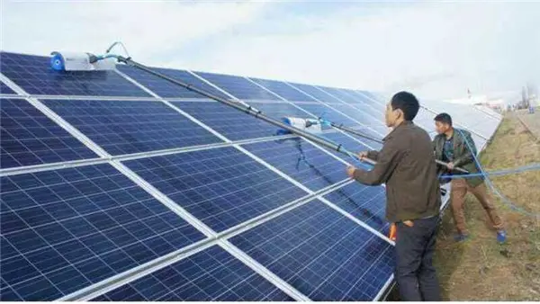
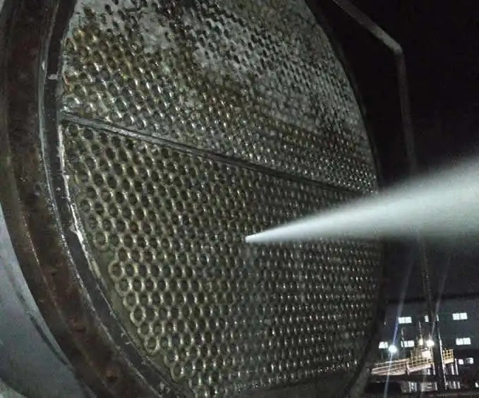
江苏中为陶涂盛世®ZW1041特种去污清洗液
一、产品简介：
江苏中为陶涂盛世®ZW1041特种去污清洗液是水性碱性单组份强力除油剂,该产品具有环保特性,不燃不爆，零VOC,具有极佳的除油污功能。除油去污性能超越国外同类产品的先进水平。
二、质量标准
组分：单组份
外观：无色至淡黄透明液体
密度：1.22g/cm³
固含量：≥38%
化学专用塑料桶:30kg/桶
三、适用场景：
1. 适用于玻璃、石材、不锈钢、黑色金属、合金钢、机械设备零部件等的表面清洁及已有涂层的表面清洁；
2. 对重质污垢、积碳、碳垢、油泥、黑色胶质,对于热加工形成的积碳油污,更显本品的突出效果；
3. 如果存在较为顽固油污的场合，使用本款清洗剂可有效洗净；
4. 对于使用"三氯乙烯、四氯乙烯、溶剂"都无法清除的油污可用本清洗剂全面清洗，并可杜绝溶剂毒性带来的危害以及易燃易爆等安全隐患；
5. 对于使用"酸洗除油"带来的"腐蚀性问题、失色失光问题发暗发灰问题、酸雾伤害人体、环境问题"使用本剂可有效解决以上问题；
6. 非常适合使用在光伏玻璃、幕墙玻璃、建材如：铝单板、涂料表面，以及大型设备、港口机械、化工厂、钢结构建筑等金属表面的油污清除。

Slide 16
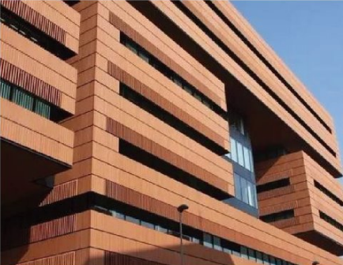
江苏中为陶涂盛世®ZW1041特种去污清洗液
四、性能特点：
1. 快速除油、强力脱脂;区间均可发挥出色的具有同效或超越国外同"除油功效"类产品的性能；
2. 相对环保，零VOC排放；
3. 针对较为顽固油污清洗除油；
4. 常温下就具有理想的除油效果；
5. 液体除油产品，极易溶于水，施工方便杜绝了粉剂类产品水溶性差的缺点；
6. 在施工设备表面，不易产生白色残留物；
7. 使用温度区间大,"常温~80℃温度镀层工艺具有适配的工艺对接性；
8. 与磷化、陶化、优于"含磷除剂”化、硅烷化；
9. 易水溶,易漂洗，用户可根据清洗目标的污染程度不同适量加水稀释；
10. 经本品清洗后的金属,表面光亮美观不返白；
11. 轻度油渍可兑水稀释搅拌均匀即可使用,且使用寿命长，节约成本。

Slide 17
前沿材料 引领智慧生活
纳米科技 成就美好未来
THANK YOU

